Slide 1
Inteligencia Artificial e Innovación Científica: Un caso veracruzano
M.I.I Marco Julio del Moral Argumedo
Tecnológico Nacional de México
Campus Orizaba
Notes:
Buenas tardes, mi nombre es Marco del Moral Argumedo, soy ingeniero en sistemas computacionales, maestro en ingenieria industrial y actualmente studio el doctorado en ciencias en el tecnologico nacional campus orizaba.
Recuerden que al final tendremos tiempo para preguntas y respuestas. Este es un espacio abierto y dispuesto para que exista una retroalimentacion enriquecedora, asi que por favor no tengan pena

Slide 2
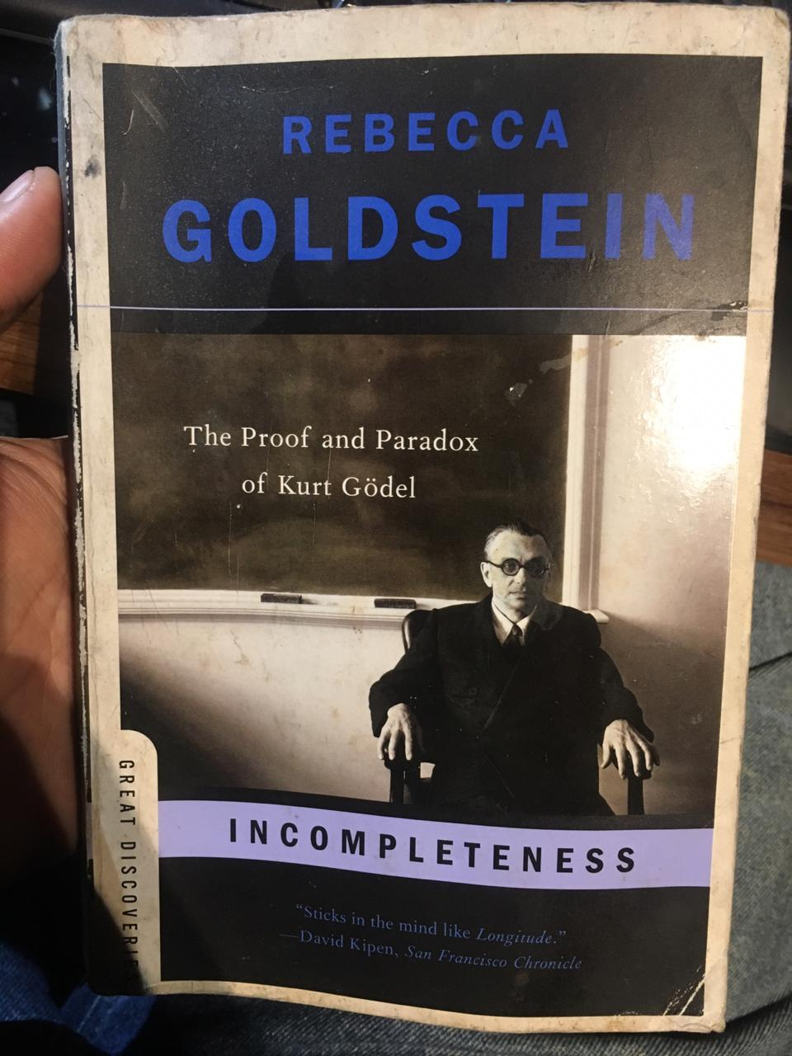
Introducción
“Hablar de conocimiento es hablar de conocedores”
Notes:
Contar breve historia de la frase
MI area de investigacion es la IA, el analisis de datos e ingenieria de software aplicada a la salud, en particular, a la salud piblica.
Mis trabajos tratan temas como diagnostic asistido por computadora, epidemiologia y pronosticos, analisis geoespacial, sistemas informaticos, logistica humanitarian entra otros.
No es pretexto para hablar de mi persona, aclaro

Slide 3

Nuestro trabajo doctoral
Toma de decisiones
Gestión del conocimiento
Inteligencia artificial
Notes:
En la maestría en ingeniería industrial, tenemos dos líneas de investigación: manufactura y toma de decisiones.
Nuestro enfoque es multidisciplinario, gracias al cual podemos atacar problemas en muchos contexto, específicamente, nos dedicamos a mejorar procesos dentro de organizaciones, no necesariamente tiene que ser una empresa o fábrica, sino también otros procesos como el de salud pública.

Slide 4
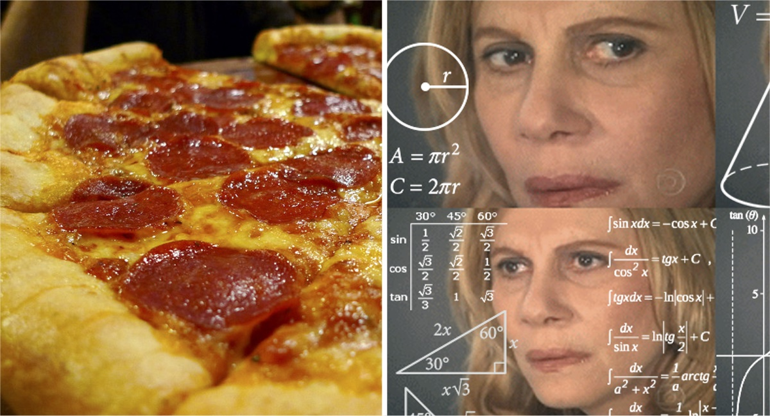
¿Qué es la Toma de Decisiones?
Notes:
Tomar decisiones no es tarea fácil, en la vida diaria existen momentos donde la mera intuición no sirve para tomar una decisión correcta que de solución a un problema.
Analizemos por ejemplo, el problema siguiente: ¿Qué es mejor, una pizza grande o dos medianas?
Podrá parecer un problema trivial, pero Podemos vislumbrar ciertas características del problema que permiten que sea pensado de forma analítica.
A grosso modo Podemos definer algunas variables para nuestro problema: el costo de la pizza y la cantidad de pizza.
Entonces el problema se traduce a un problema de optimización: Cuales de las dos opciones (pizza grande o dos medianas) optimizan la relación entre el costo y cantidad de pizza, es decir, que opción nos da más pizza por unidad monetaria.
Hacer interactuar al público

Slide 5
Notes:
La variable r2 define el radio de la pizza grande, mientras que la variable r1 define el radio de la pizza mediana. Como podemos observar, una pizza grande tiene más pizza que dos pizzas medianas.
Esta forma de tomar decisiones, analizando variables numéricas y resolviendo un problema matemático, se conoce como Teoría de Decisión, que es un área multidisciplinaria que conjuga varias áreas del saber y la matemática.

Slide 6
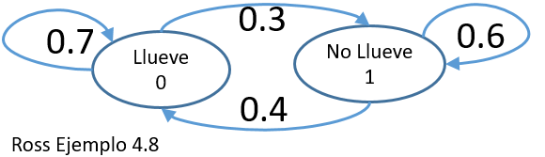
Notes:
Otro ejemplo es el de llover, salir a colgar la ropa En ingeniería a veces representamos conceptos en diagramas para mejorar el razonamiento
El análisis de decisión es aplicar pensamiento formal al proceso de elegir
La teoría de decision nos permite tomar decisiones informadas bajo el yugo de la incertidumbre.

Slide 7
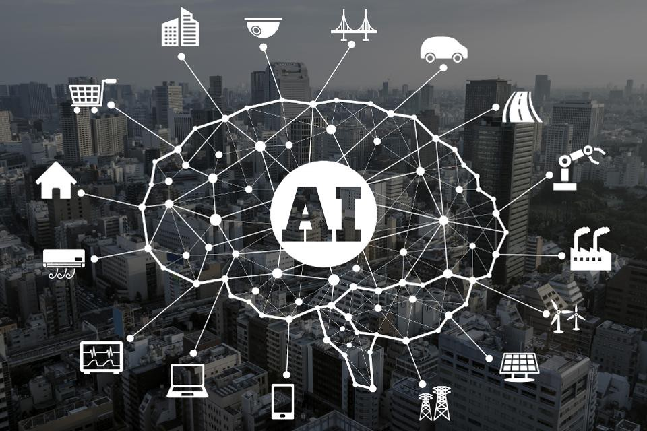
¿Qué es la Inteligencia Artificial?
Notes:
La IA es el studio de los agentes inteligentes: cualquier dispositivo o entidad artificial que percibe su ambiente y toma acciones para maximizar las oportunidades de que realize una tarea exitosamente.
Es un área multidisciplinaria que conjuga la matemática, las ciencias de la computación, la cibernética de manera holística.
Mencionar aplicaciones basándome en la imagen.

Slide 8
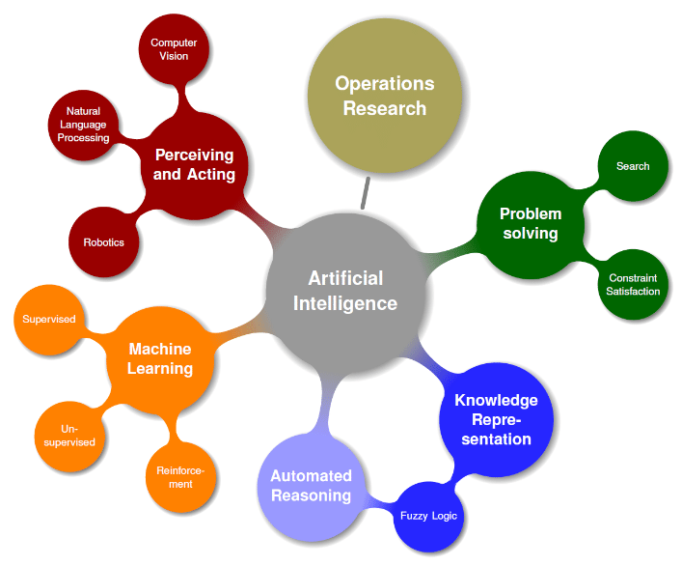
Notes:
Como disciplina formal, se compone de distintas áreas

Slide 9

Notes:
Pero, que es realmente la IA? Alguna vez las maquinas podran pensar como los humanos?
Estas preguntas han asediado a los expertos en computacion desde los inicios mismos de la disciplina como area formal.
Alan turing, Famoso por tres cosas: apoyar el esfuerzo belico aliado al descifrar Comunicaciones alemanas de la segunda Guerra mundial, por haber creado el concepto de maquina de turing que es el constructo sobre el cual se basan todas las computadoras actuales y por haberse suicidado comiendo una manzana envenenada durante una crisis depresiva causada por castracion quimica forzada, ya que en ese entonces ser homosexual era illegal. Asi fue como perdimos una de las mentes mas grande en la historia de la humanidad.
El propuso la siguiente prueba para determiner si una maquina es inteligente: La prueba consiste en una maquina A, una persona B y el interlocutor C. El objetivo, es que C realize preguntas para determiner cual de A y B es una maquina o un ser humano. Obviamente la computadora seria inteligente si logra engañar a C. Esta prueba permite realizar un ejercicio filosófico crucial y fomenta el debate intelectual, sin embargo, es un tema que se discute mejor en otras circunstancias.
La capacidad de una maquina para ser inteligente, lo mas similar a un ser humano, se le conoce como Inteligencia Artificial General, actualmente este objetivo se considera sumamente lejano.

Slide 10
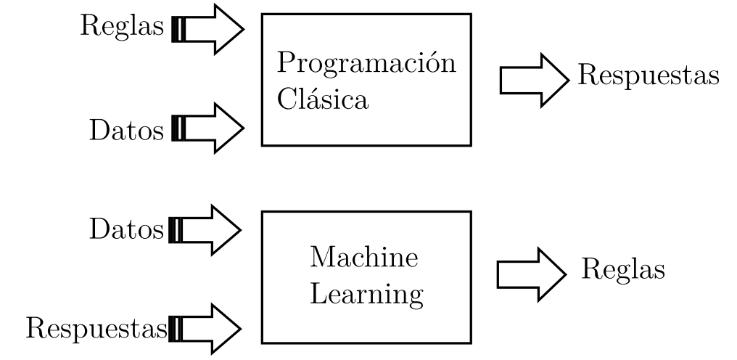
Notes:
En la actualidad, la inteligencia artificial cuenta con un paradigma distinto y muy poderoso.

Slide 11
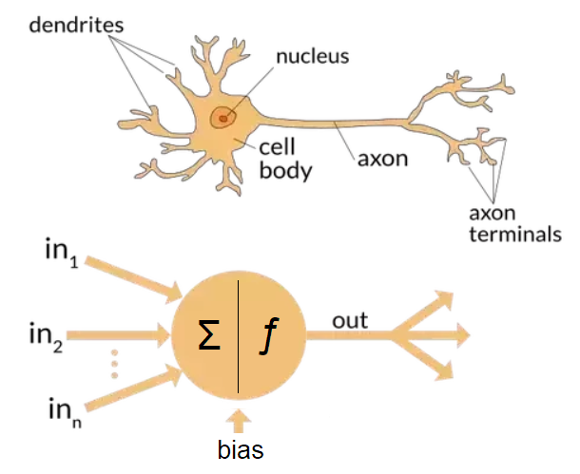
Notes:
Uno de los avances más fascinantes de la inteligencia artificial, fue la creación de la red neuronal artificial que, inspirada en el funcionamiento de una neurona real, es uno de los algoritmos más poderosos y utilizados en la actualidad. No solo para aplicaciones tecnocientíficas, sino que ha permeado nuestra sociedad de tal manera que todos hemos interactuado con una red.
Actualmente son los modelos con más éxito en aplicaciones de visión por computadora y procesamiento de imágenes. Con respecto a sus usos mundanos, los podemos encontrar en Facebook o en los filtros de Instagram.

Slide 12

¿Qué es un doctorado?
Notes:
Ahora me gustaría realizar un ejercicio didáctico para que se perciba en su totalidad el trabajo que realiza un estudiante de doctorado y su rol en la generación de conocimiento.
Imagina un círculo que contiene todo el conocimiento de la Humanidad:

Slide 13
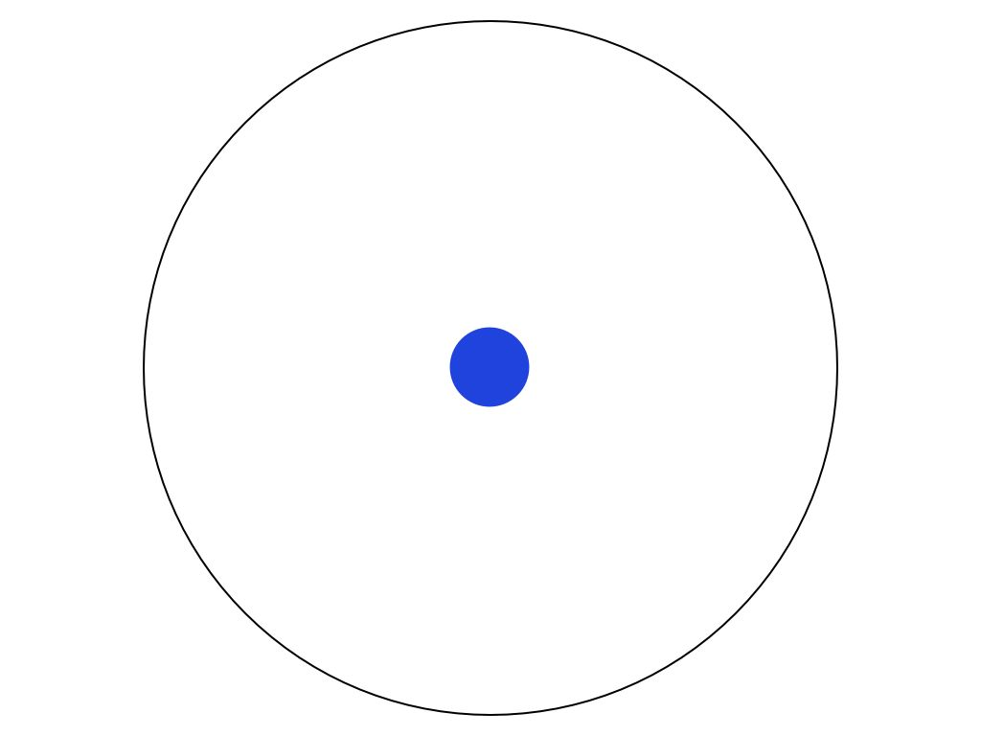
Notes:
Cuando terminas la educación primaria, sabes un poquito:

Slide 14
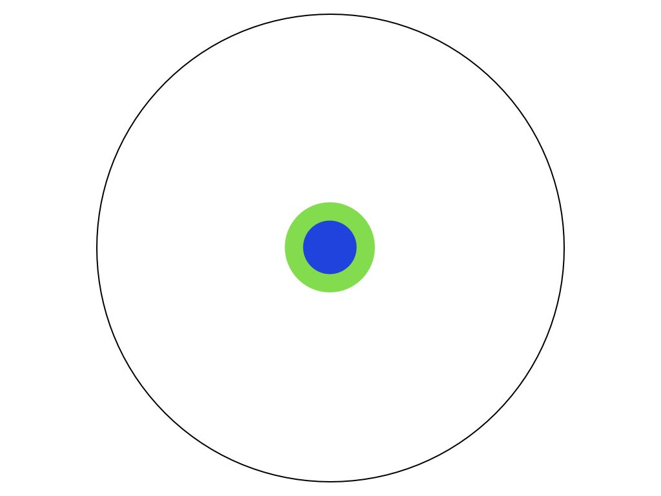
Notes:
Cuando terminas la educación secundaria y el bachillerato, sabes algo más:

Slide 15
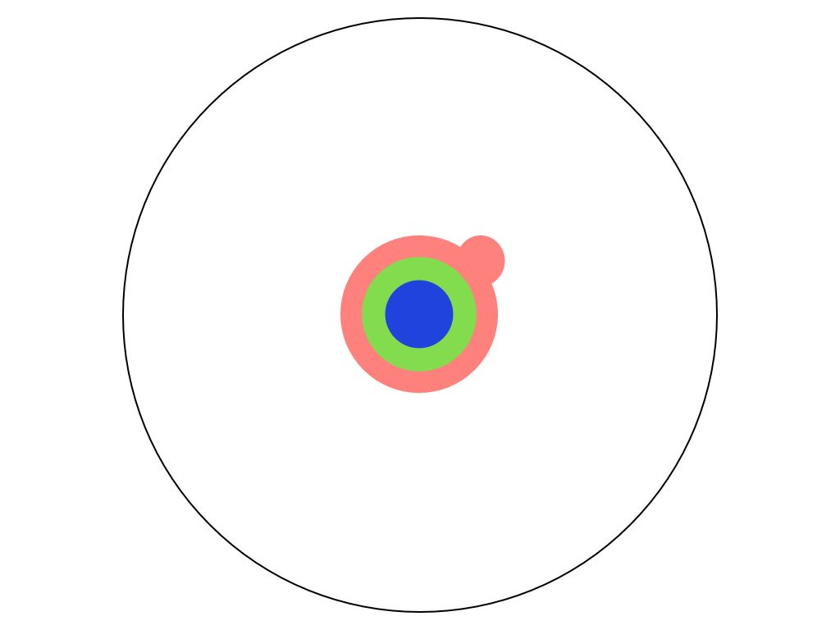
Notes:
Cuando te gradúas en la universidad, consigues una especialidad:

Slide 16
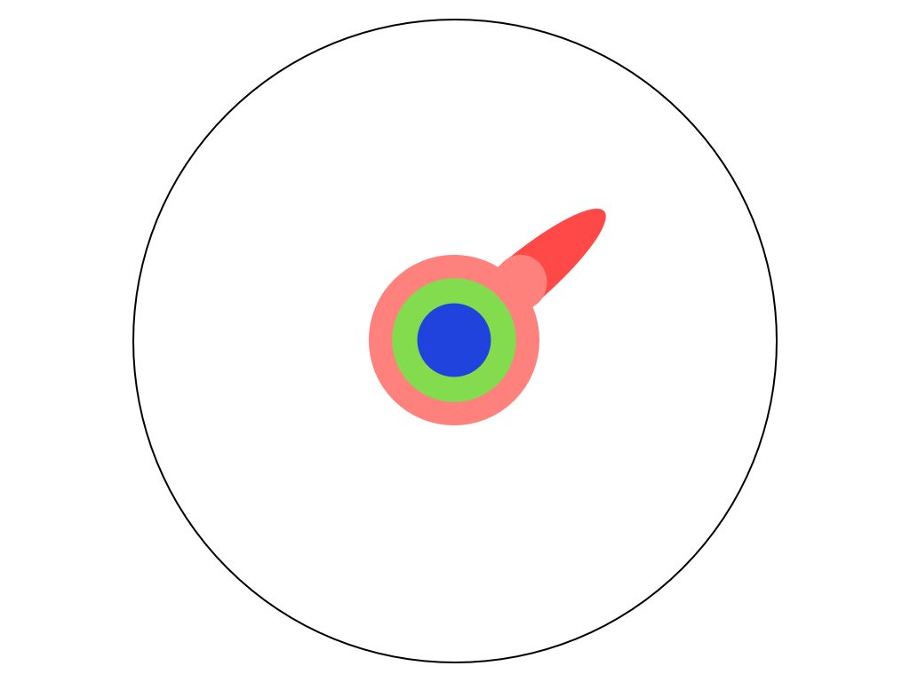
Notes:
Con un máster profundizas en dicha especialidad:

Slide 17
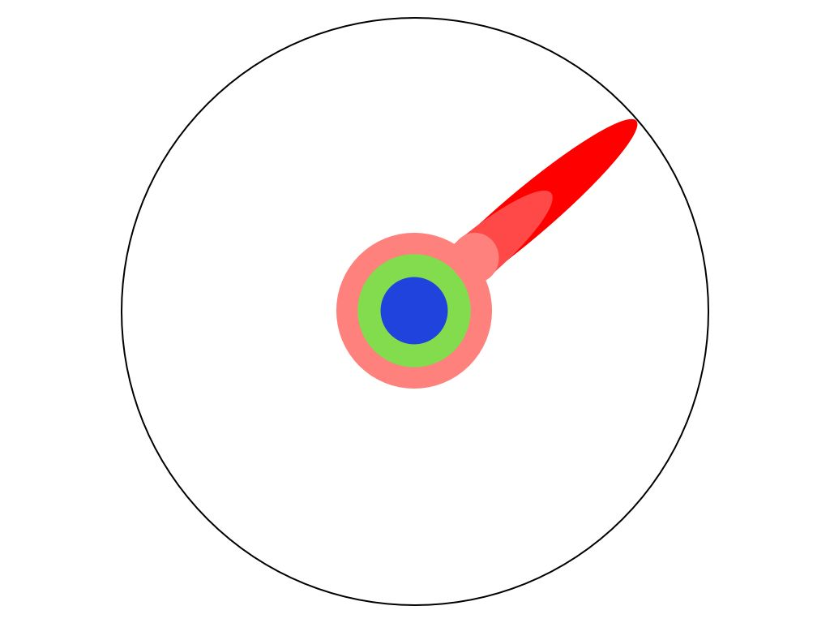
Notes:
La lectura de literatura académica te lleva hasta la frontera del conocimiento de la Humanidad:

Slide 18

Notes:
Una vez en el límite, te centras en un tema específico:

Slide 19

Notes:
Empujas el límite durante unos años:

Slide 20

Notes:
Hasta que, un día, el límite cede:

Slide 21
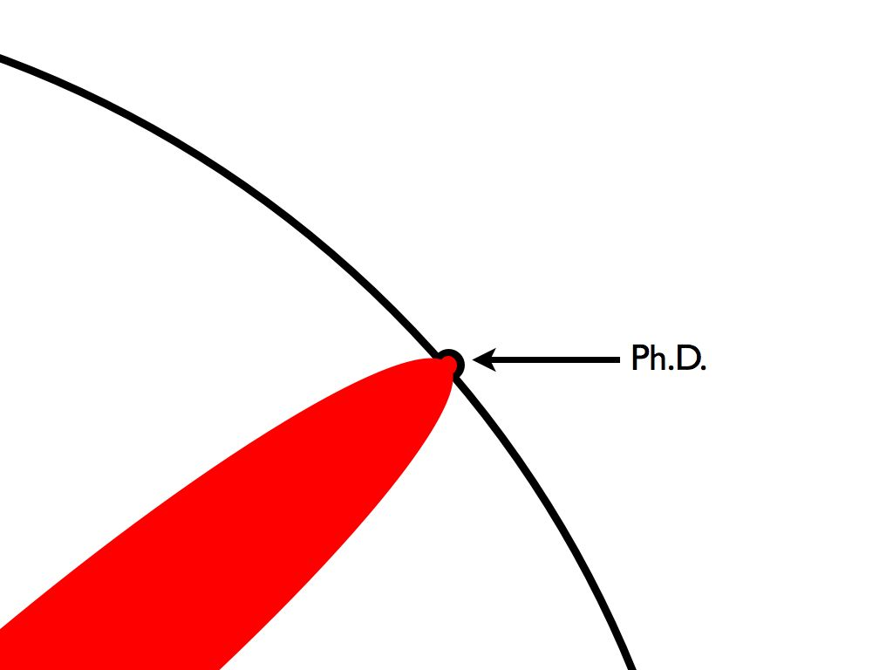
Notes:
Y esa mella que has hecho se llama doctorado (PhD):

Slide 22

Notes:
Por supuesto, el mundo te parece muy distinto ahora:

Slide 23
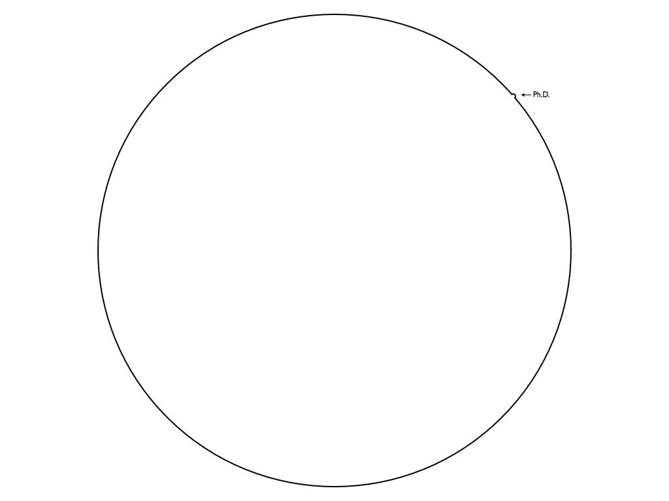
Notes:
Pero no olvides tomar perspectiva:
Sigue empujando.
Ahora conocemos que es la inteligencia artificial, como nos ayuda a tomar decisions y como un doctorado impulsa la innovacion al generar conocimiento.
Al ser ingenieros, no Podemos permitirnos el lujo de elucubrar, es importante que nuestro trabajo sea enfocado a resolver un problema de la vida real. En mi caso particular, descubri mi vocacion de manera fortuita

Slide 24

El problema del dengue
Notes:
Ahora les voy a platicar la historia de un Proyecto que comenzo como problema en una clase y culmino en un tema enorme de sumo interes y que sigue evolucionando.
Contar la historia de como llego lo del dengue a mis manos
Este Proyecto recibio el primer lugar en la categoria de analitica y big data en las olimpiadas de la innovacion imss 2018 con el nombre de Smart geotracker (yo no escogi el nombre jaja)
El Proyecto consistio en lo siguiente

Slide 25
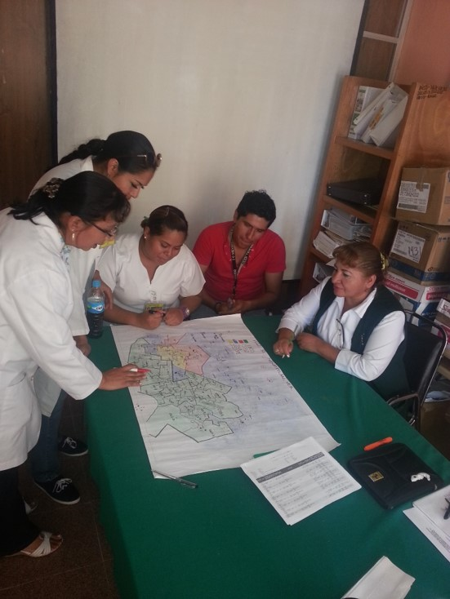
Preliminares
Cuatro muertes maternas.
Síndrome de HELLP.
Fiebre de Dengue.
Cambio climático.
Notes:
Durante el 2017 se suscitaron 4 muertes maternas por dengue en la delegacion Veracruz sur debido a que presentaron un cuadro clinic interpretable a syndrome de hellp, el cual es sumamente letal y cuyo unico tratamiento es la extraccion del product, este en el estado que este
El problema es que los sintomas de tal syndrome son exactamente iguales a los sintomas del dengue, creando asi confusion durante el diagnotico. El dengue inhibe la capacidad del cuerpo de generar coagulos de sangre, por lo que cualquier cirugia, como la cesarea, resulta fatal.
Una Muerte maternal incurre en costos sociales y economicos enormes para la Sociedad y el pais, Tambien, el cambio climatico esta incidiendo como veremos posteriormente en la cantidad de casos de dengue.
Gracias a ciertas caracteristicas del comportamiento del mosquito aedes aegypti, se creo un Sistema, al inicio manual como se ve en la imagen, para georeferenciar los casos de dengue y cruzarlos geoespacialmente con los lugares de residencia de las mujeres embarazadas, si existia una dentro del radio de peligro, se preparaba la prueba serologica del dengue y se evitaba la Muerte maternal.
El problema de este metodo es que involucraba 10 expertos en salud para jugar a los mapitas y poder crear sus zonas de riesgo. Esto claramente es un problema capaz de ser mejorado con un Sistema de software especializado.

Slide 26
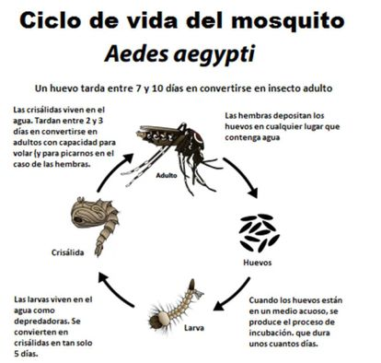
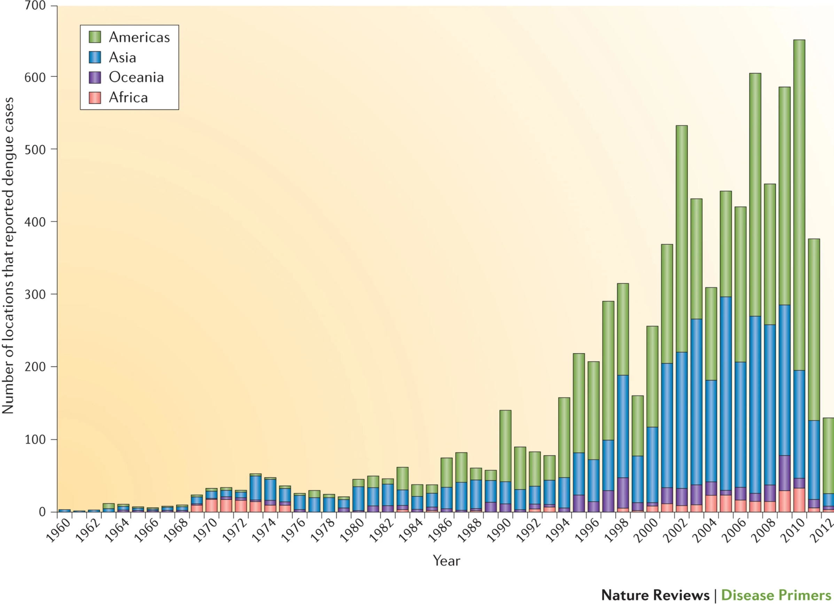
Ciclo de vida del mosquito
Notes:
Un mosquito que vive en Huatusco no me va a ir a buscar a Orizaba a picarme, tienen un comportamiento definido. Son las hembras las que pican a los humanos, siempre en un radio cercano a su nido, es por ello que donde hay un caso de dengue hay un nido cerca, un foco de infección y área de riesgo. El mosquito es un animal íntimamente relacionado con las ciudades humanas, es por ello que las campañas de fumigación y descacharrización son muy importantes.
El problema del dengue no va a ser solucionado fácilmente, los casos a nivel mundial se están incrementando tanto por el cambio climático coo el incremento en la población urbana. México y en especial Veracruz son territorios vulnerables ante la expansión del virus, ya que este también muta y genera formas de la enfermedad cada vez más graves.

Slide 27
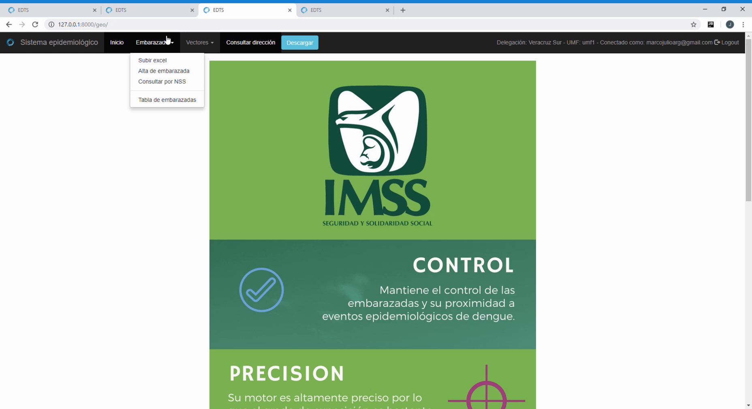
Notes:
El sistema consiste en una aplicación web programada en Python y JavaScript, con una base de datos geoespacial en Postgres que contiene los datos del marco geoestadístico nacional y permite la ingesta, procesamiento, control y relación entre los datos de las embarazadas con los generados por el sistema nacional de vigilancia epidemiológica.
Es capaz de cruzar la información de manera automática y precisa, así como de generar alertas para el personal de salud. Su diseño está pensado para facilitar el uso de personal no experto y contiene una capa compleja de visualización con mapas interactivos que permiten hacer un análisis sencillo pero poderoso.
Actualmente la plataforma se encuentra en proceso de registro de derechos de autor y está siendo probada en varias clínicas de la delegación, su uso ha permitido salvar un número importante de mujeres embarazadas.

Slide 28
Mejora y refinamiento
Generalizar el funcionamiento
Mejorar la capacidad de análisis
Añadir capacidad predictiva
Implementar algoritmos novedosos
Gestionar el conocimiento
Notes:
Este proyecto es un desarrollo de innovación tecnológica y desarrollo de software aplicado a la logística de salud pública. Pero tiene limitantes evidentes, una de ellas es que solamente cruza información de embarazadas y no de la población en general, los análisis que realiza son meramente visuales, es incapaz de realizar predicciones, no contiene algoritmos especializados de IA ni tiene una capa de gestión de conocimiento.
Para mejorar estas limitantes, se tiene que crear nuevo conocimiento y realizar una investigación científica en forma, todo desde el marco de un programa de doctorado. Si bien incluye un proceso muy importante de ingeniería de software, requiere una metodología tecnocientífica ya que estamos tratando con vidas humanas.

Slide 29
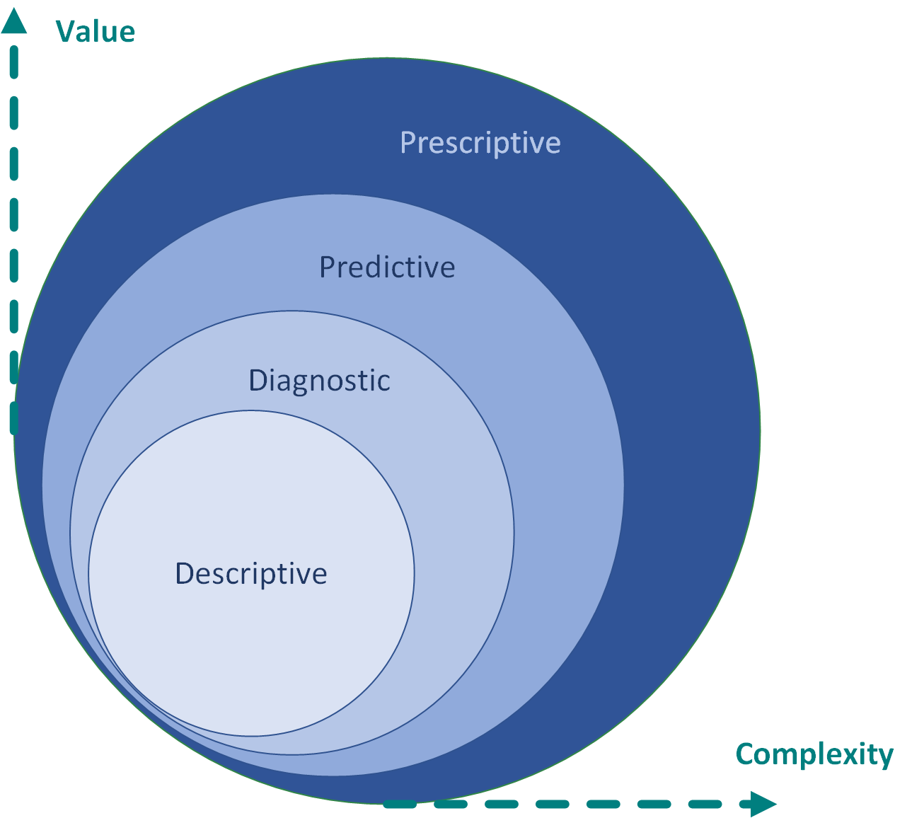
Mejorar la capacidad de análisis
Notes:
Existen cuatro tipos de análisis que se distribuyen en los ejes de valor y complejidad.
El análisis descriptivo nos da un panorama de cierto fenómeno.
El diagnóstico permite la identificación de problemas.
El predictivo es capaz de anticiparlos.
Mientras que el prescriptivo tiene la tarea de generar soluciones.
Para poder realizar todo el espectro de análisis, necesitamos crear un marco de trabajo que sea capaz de gestionar el conocimiento generado dentro del sistema.

Slide 30
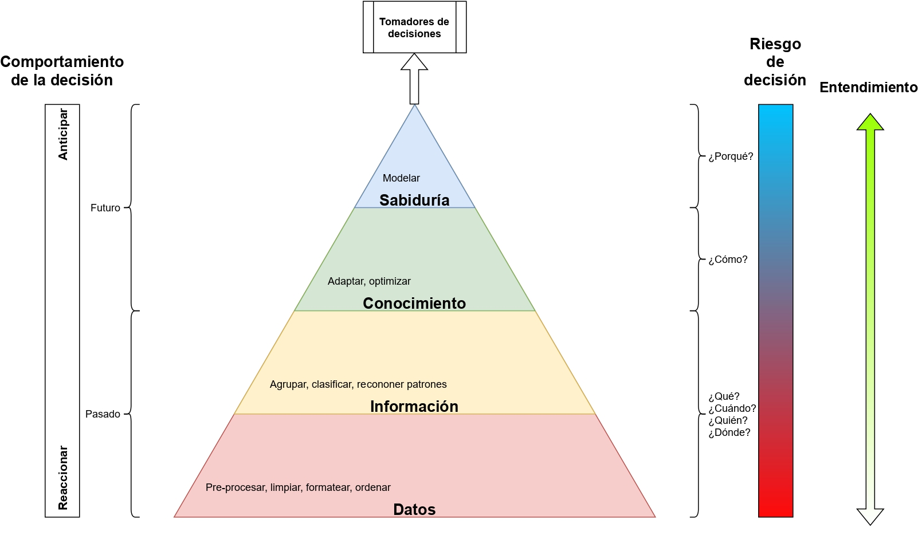
Gestión del conocimiento
Notes:
La gestión de conocimiento, permite a los tomadores de decisiones capitalizar los datos crudos para tomar decisiones informadas. Esta pirámide se le conoce como DIKW (Data, Information, Knowledge y Wisdom). Explicar la pirámide
De abajo hacia arriba, el entendimiento crece y pasamos del pasado a futuro que nos permite anticipar la decisión en lugar de reaccionar. Cada nivel se enfoca en contestar diversas preguntas. El riesgo de la decisión disminuye entre más arriba estemos en la pirámide.
El objetivo es crear un sistema capaz de minar conocimiento y refinarlo en sabiduría, como si de pretroleo se tratara.

Slide 31
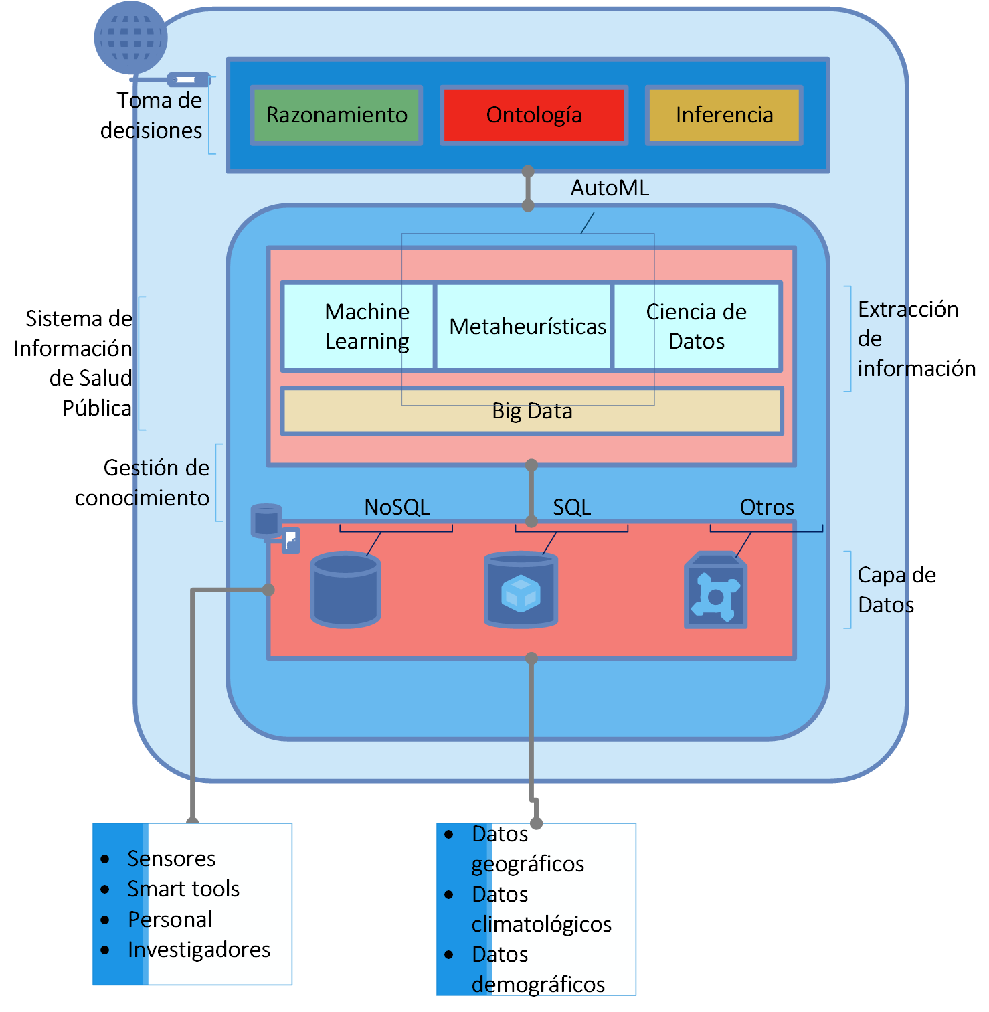
Diagrama del sistema
Notes:
Todo esto se plasma dentro de un Sistema de Información en salud. El cual es un sistema informático capaz de ingerir datos de muchas fuentes y tipos, gestionarlos dentro de su capa de datos, preprocesarlos para ser usados por los extractores de conocimiento y posteriormente ser operados por metodologías de razonamiento, ontologías e inferencia.
Explicar un poco las bases de datos y los bloques.

Slide 32
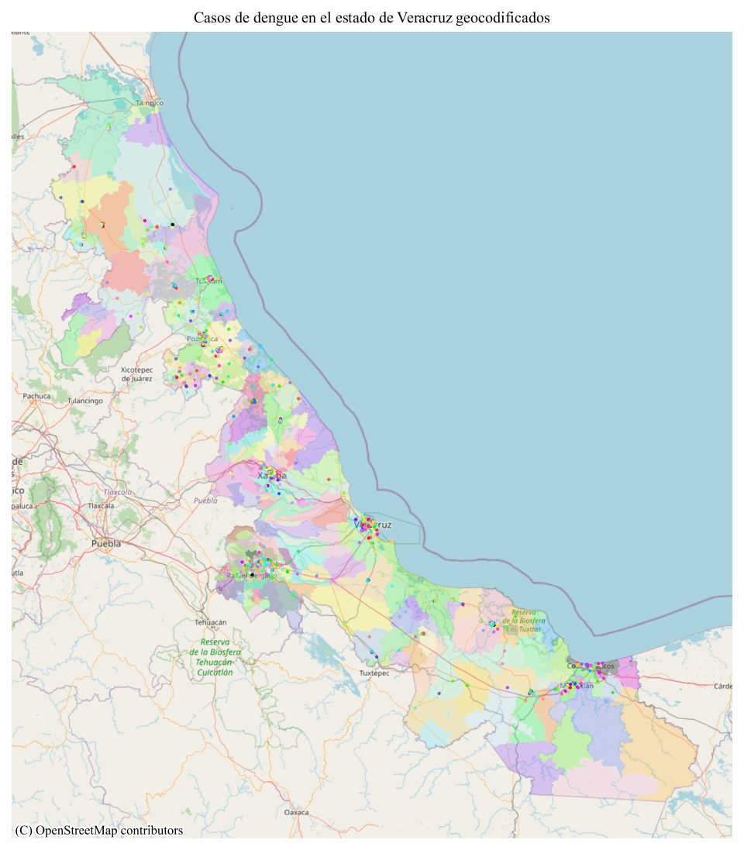
Datos geoespaciales
Notes:
Los datos geoespaciales, básicamente, representan digitalmente la superficie terrestre y objetos que residen en ella. Estos objetos pueden ser polígonos, puntos o líneas.
En este caso, los datos provienen del Marco Geoestadístico Nacional de INEGI y nos sirven para comprender el comportamiento de la enfermedad en función a la división geográfica del país.
Los datos que contiene el marco geoestadístico son los polígonos de las entidades, municipios, localidades, áreas geoestadísticas básicas hasta manzanas. Así como ciertos objetos de interés como infraestructura, hospitales y escuelas.

Slide 33
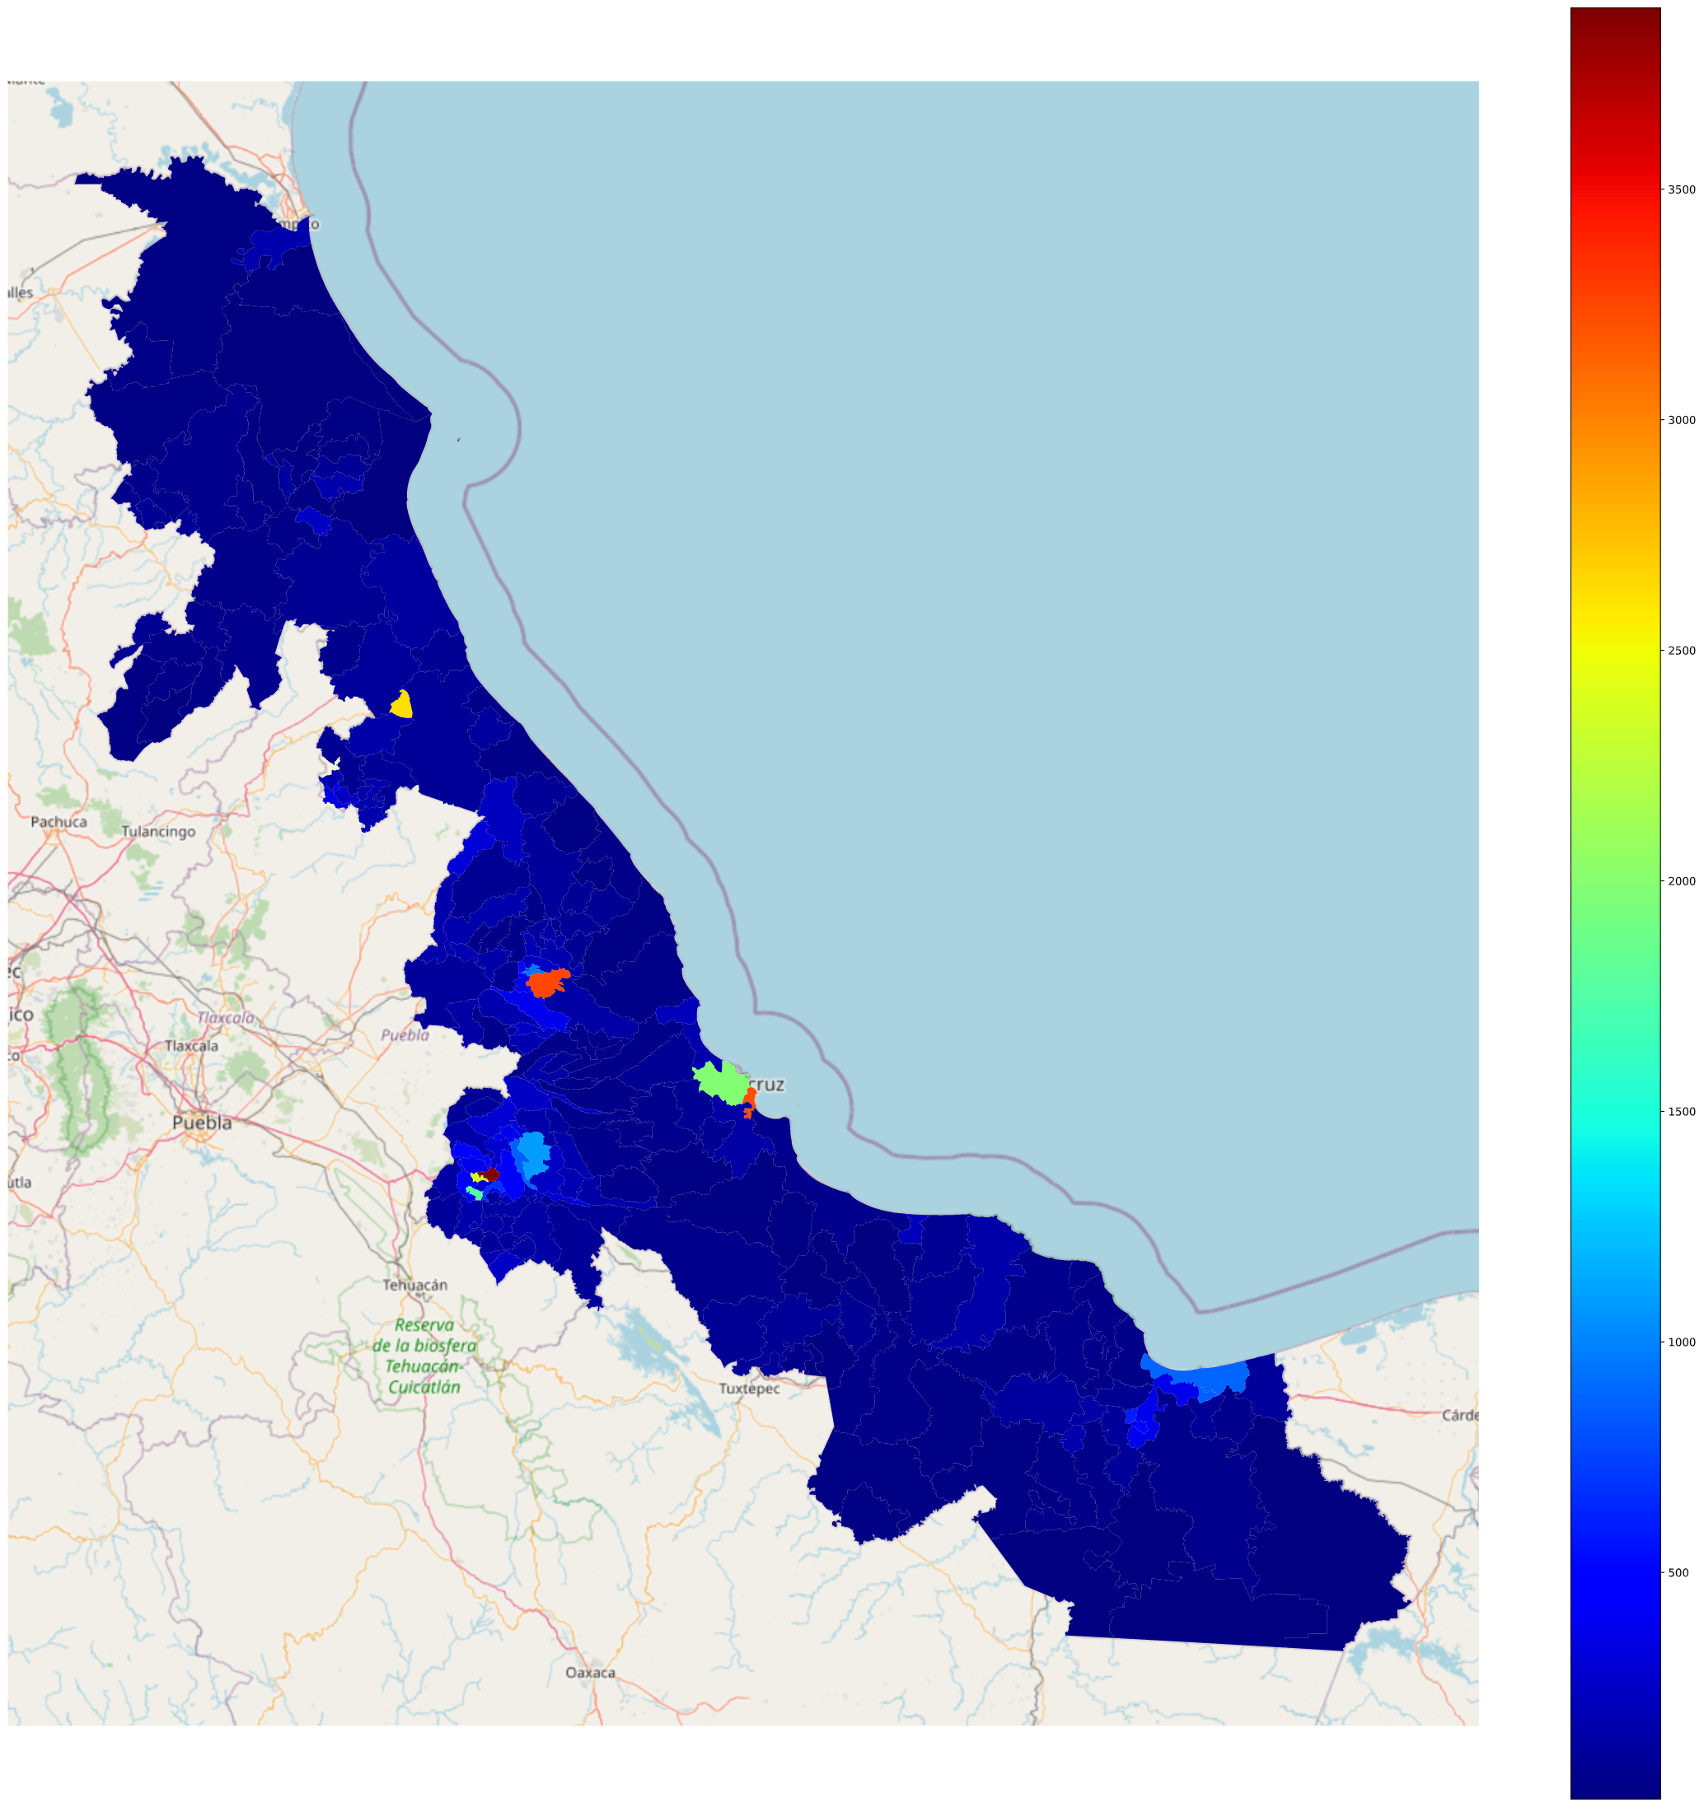
Datos demográficos
Notes:
Los datos demográficos describen a la población y surgen de los censos de población y vivienda de INEGI.

Slide 34
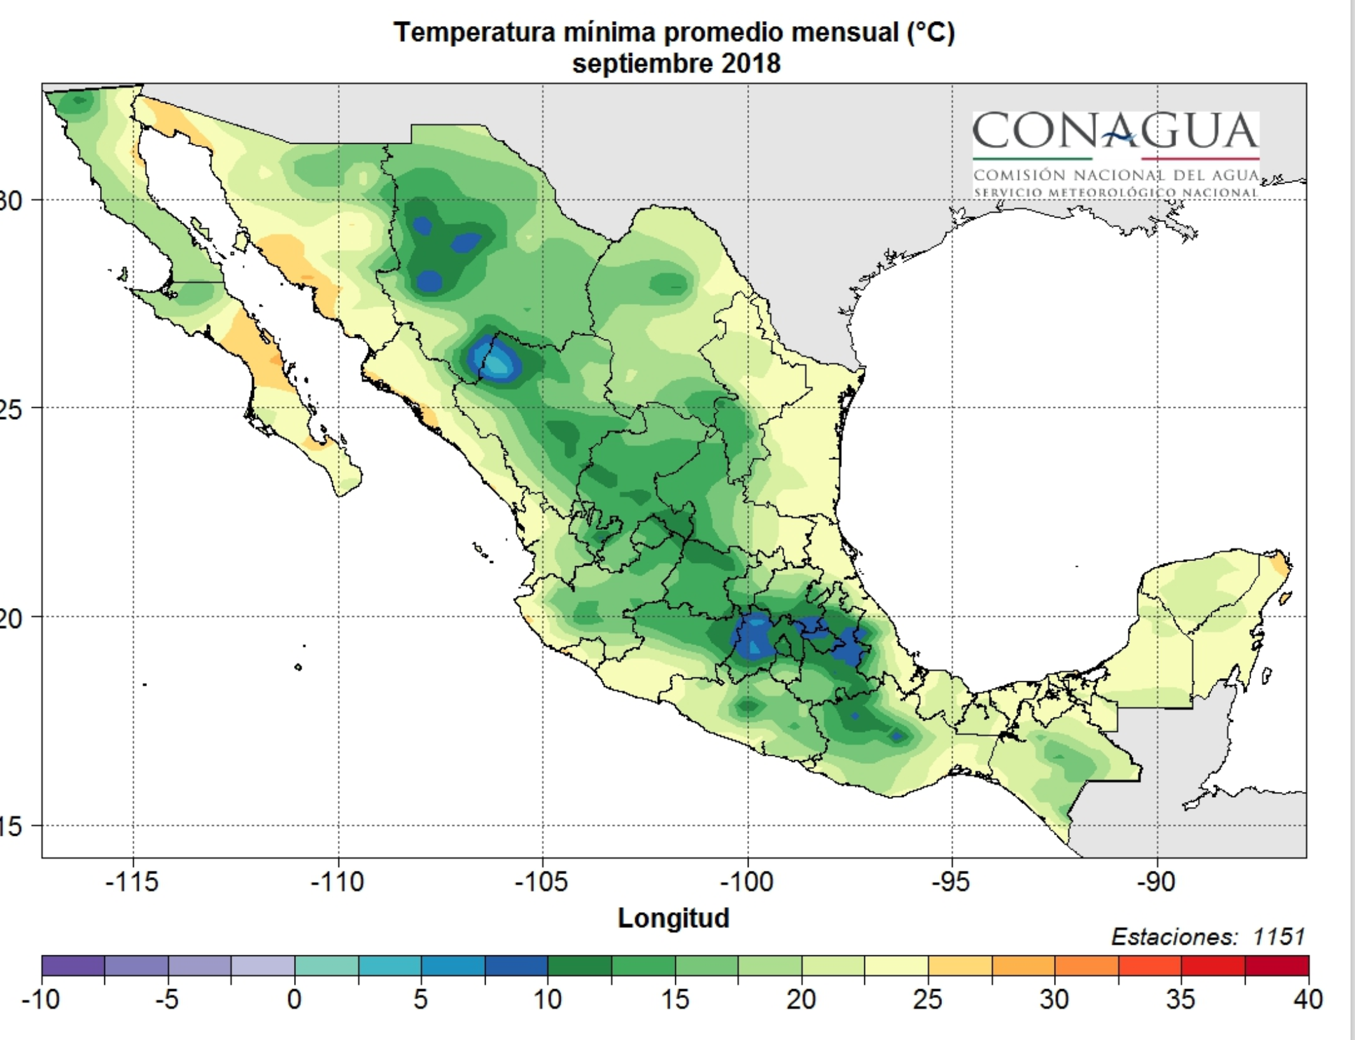
Datos climatológicos
Notes:
Los datos climatológicos surgen de CONAGUA y miden datos como la precipitación y las temperaturas.

Slide 35
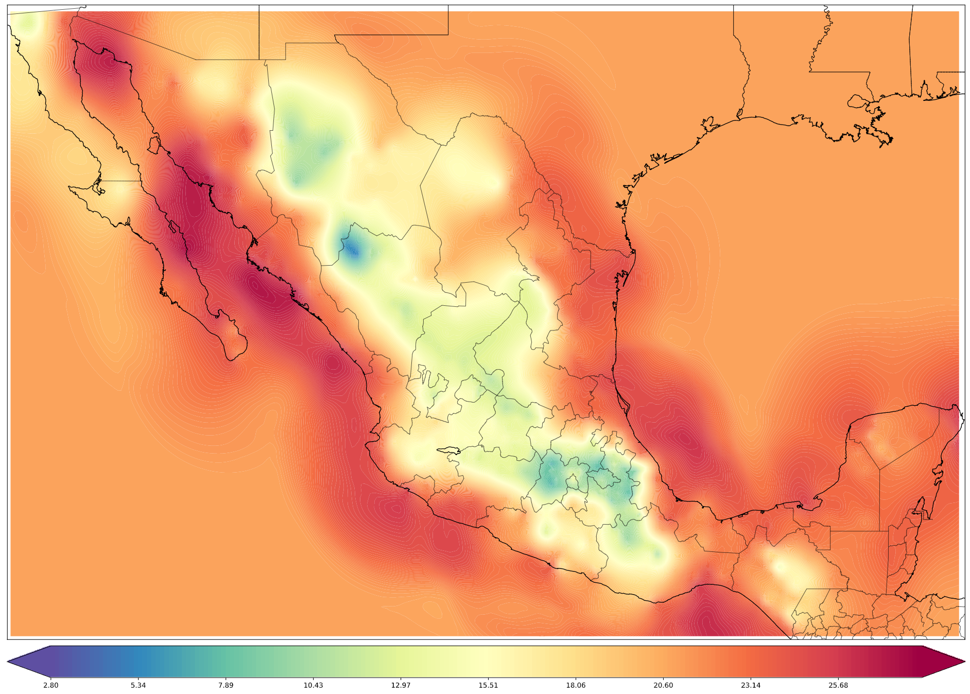
Interpolación geoespacial
Notes:
Los datos climatológicos se toman de en estaciones puntuales distribuidas de manera heterogénea en el territorio nacional.

Slide 36
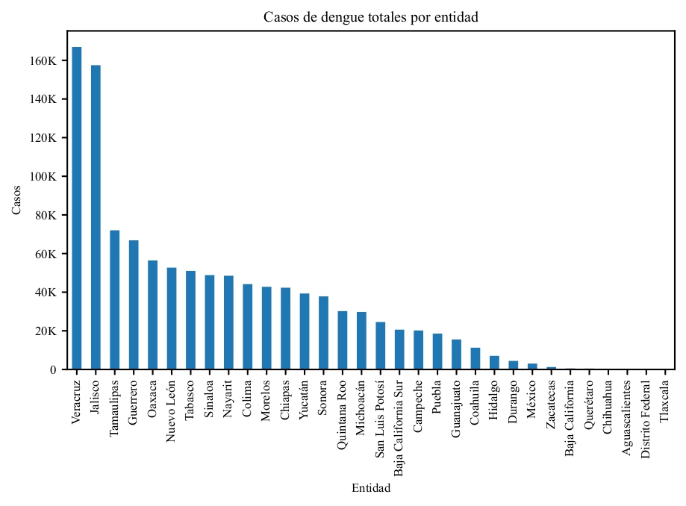
Datos epidemiológicos
Notes:
Los datos epidemiológicos surgen del sistema nacional de vigilancia epidemiológica. Como podemos ver en el gráfico, Veracruz es el estado con mayor cantidad de casos desde que se mide. Es por ello que es de crucial importancia para el estado de Veracruz tener formas efectivas de atacar esta enfermedad.

Slide 37
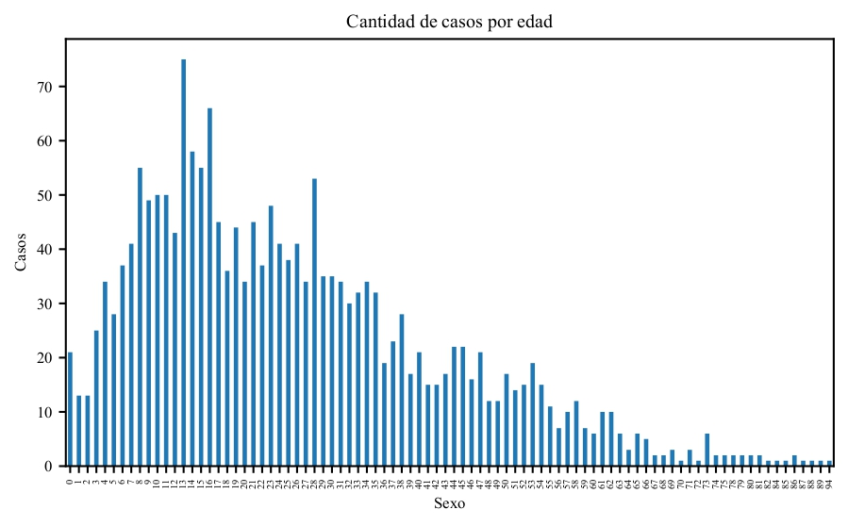
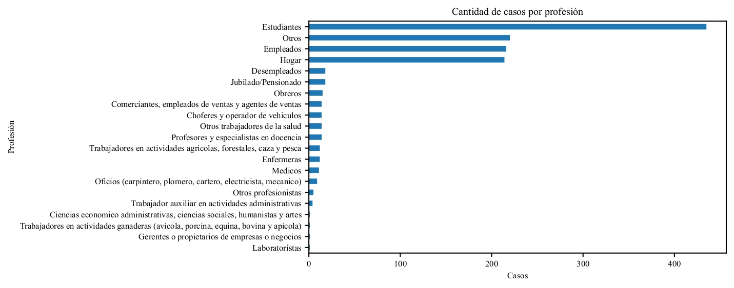
Análisis de los casos de dengue
Notes:
La ciencia de datos nos permite extraer información. Estos análisis pueden ser sumamente complejos con metodologías estadísticas bayesianas o modelos causa-efecto. Pero también análisis sencillos pueden llevar a grandes conclusiones.
Explicar gráficas
Esto representa un análisis descriptivo.

Slide 38
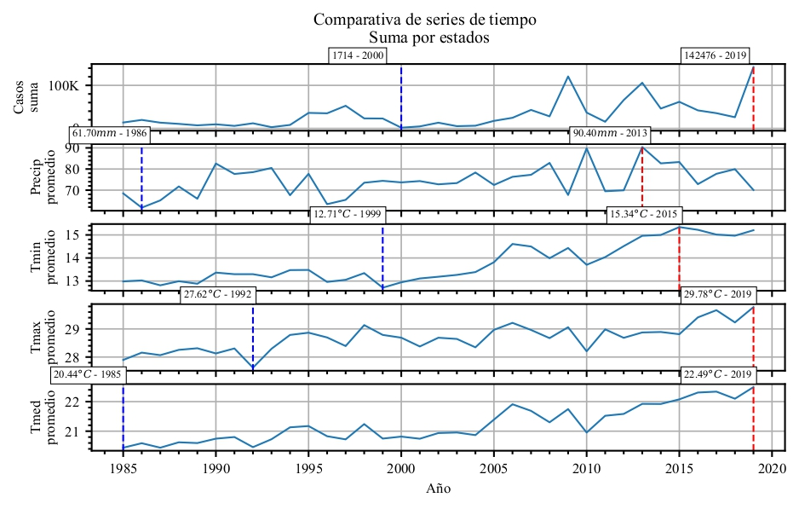
Análisis de series de tiempo
Notes:
Para realizar un análisis predictivo, relacionamos los casos y los agrupamos por su componente temporal. Creando así una serie de tiempo. Estas series se operan como un tipo particular de dato ya que cada dato tiene una relación con su predecesor.
Explicar gráfica

Slide 39
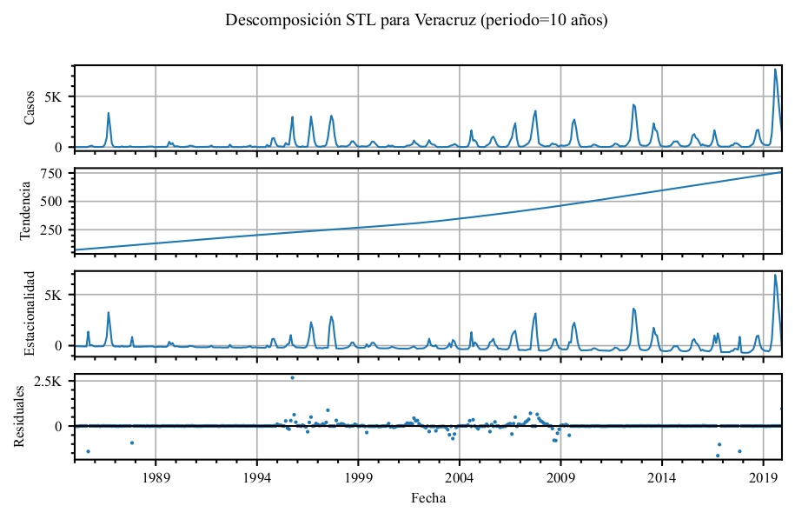
Descomposición de series de tiempo
Notes:
El análisis de serie de tiempo nos permite descomponer una señal en tres componentes: tendencia, estacionalidad y residuales (explicar cada uno)
Explicar gráfico

Slide 40
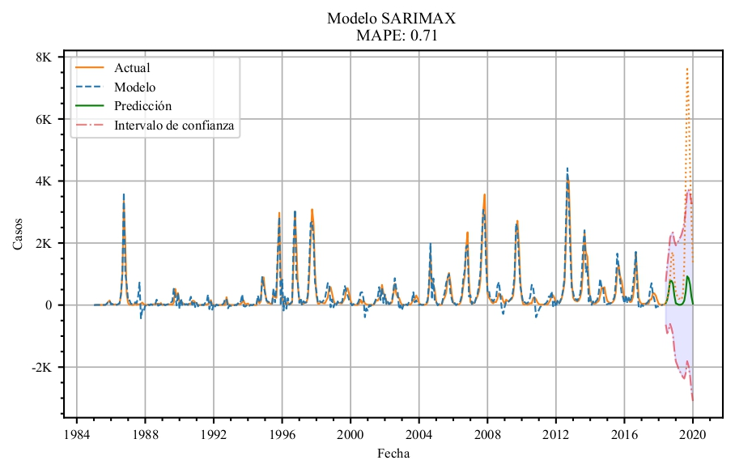
Pronósticos
Notes:
También existen modelos matemáticos capaz de realizar predicciones a futuro. Estos pueden ser tradicionales como SARIMAX que se muestra o los más nuevos basados en Redes Neuronales Artificiales. La diferencia entre un modelo normal y un pronóstico, es que para los pronósticos tenemos forma de medir la incertidumbre y determinar si la predicción es valiosa o no.
Explicar gráfica.

Slide 41
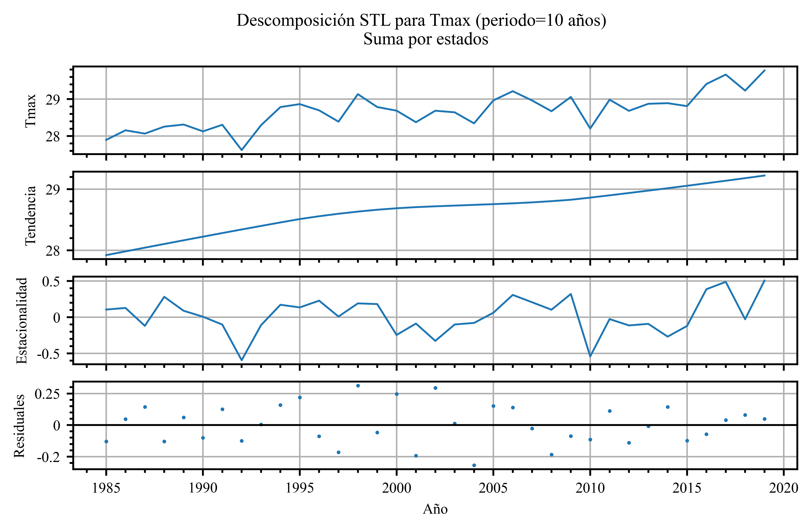
Cambio climático
Notes:
Por último, les muestro la descomposición a 10 años de la temperatura máxima nacional. No se ve nada prometedor. Explicar gráfico.

Slide 42
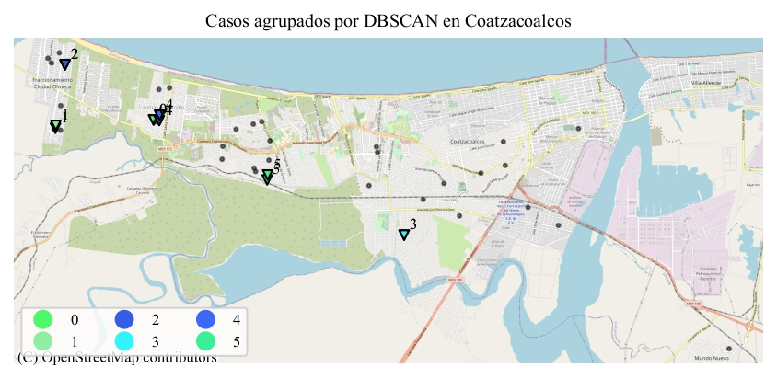
Agrupamiento geoespacial
Notes:
Con respecto al análisis geoespacial de los puntos geográficos del dengue, se aplicó un algoritmo de aprendizaje no supervisado llamado DBSCAN que permite agrupar puntos geográficos basados en una métrica que emule la distancia en la superficie terrestre. Como sabemos que el mosquito pica en cierto radio, podemos decir que si existe N número de casos a cierta distancia uno del otro, también existe un foco de infección activo que puede ser solucionado, ya sea con brigadas de fumigación. Este análisis, es prescriptivo ya que nos permite automatizar el proceso de eliminación de estos focos.

Slide 43
Trabajo a futuro
Implementar Redes Neuronales
Generar el Frontend del sistema
Crear los sistemas gestores del conocimiento
Desarrollar un prototipo capaz de replicar los análisis

Slide 44
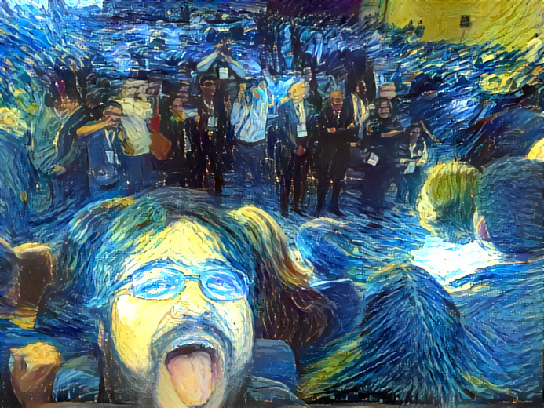
Muchas gracias
marcodelmoral.ai@gmail.com
marcodelmoral.com
www.github.com/marcodelmoral
Notes:
Dar las gracias
Explicar la imagen
Decir que pueden estar en contacto conmigo

